Slide 1
Java Console Project
회사 사내 관리 프로젝트

Slide 2
Java Console Project
프로젝트 소개
프로젝트 느낀점
프로젝트 내용
- 시작화면
- 관리자
- 사용자

Slide 3
Java Console Project – 1. 프로젝트 소개
프로젝트 명 | 회사 사원 관리 프로젝트 | 개발기간 | 2021.05.03 ~ 2021.05.11
프로젝트 성격 | Java Console Project | 개발인원 | 5명
프로젝트 개요 | 파일 입/출력 기반 효율적인 업무환경 개선을 위한 회사 사원 관리 Java 콘솔 프로젝트 | 개발환경 | Windows10
사용도구
개발 플랫폼 | Windows10
개발언어 | Java(JDK 1.8)
개발도구 | Eclipse IDE

Slide 4
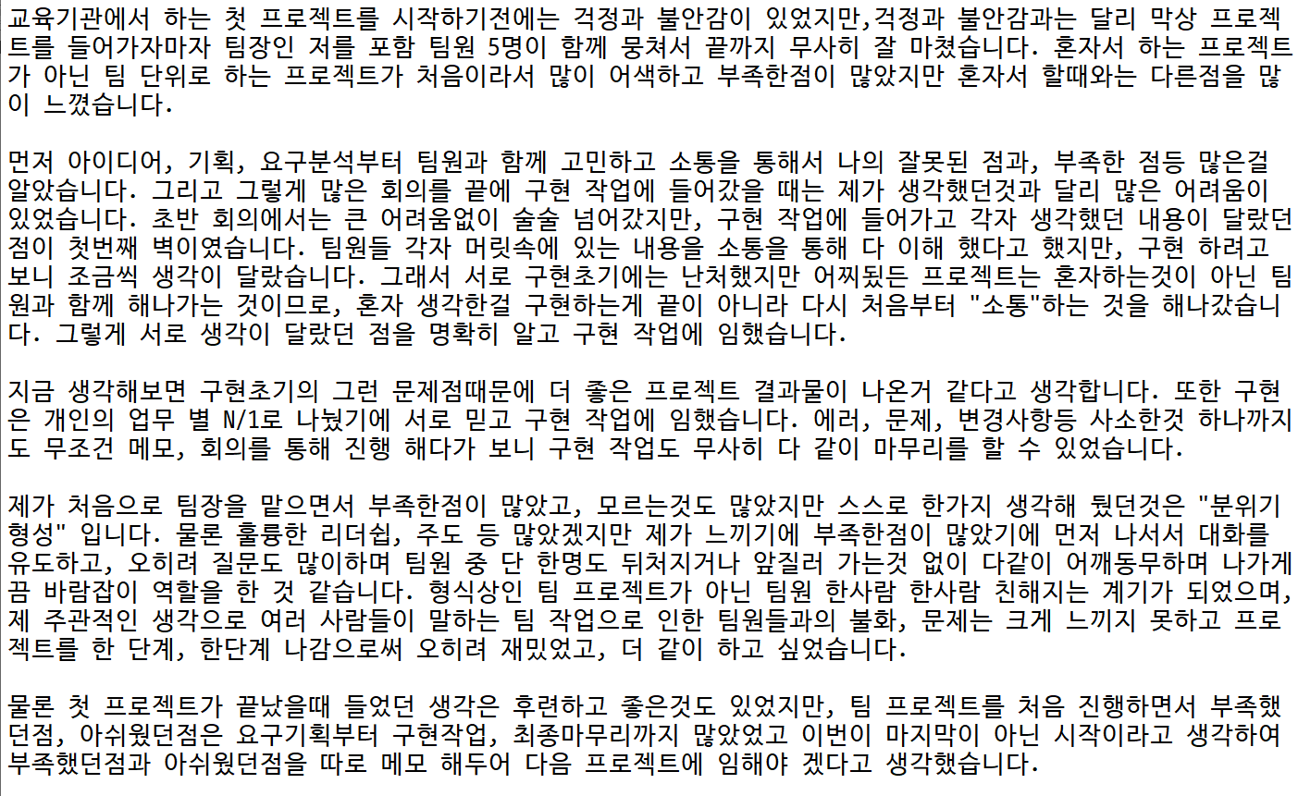
Java Console Project – 2. 프로젝트 느낀점

Slide 5
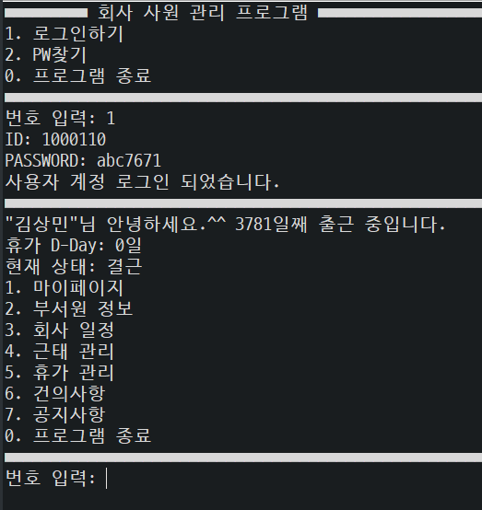
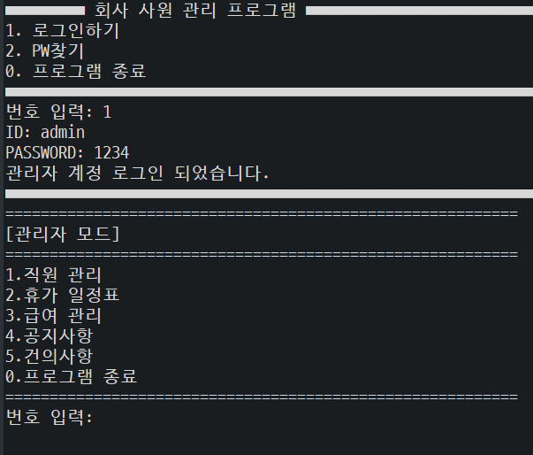
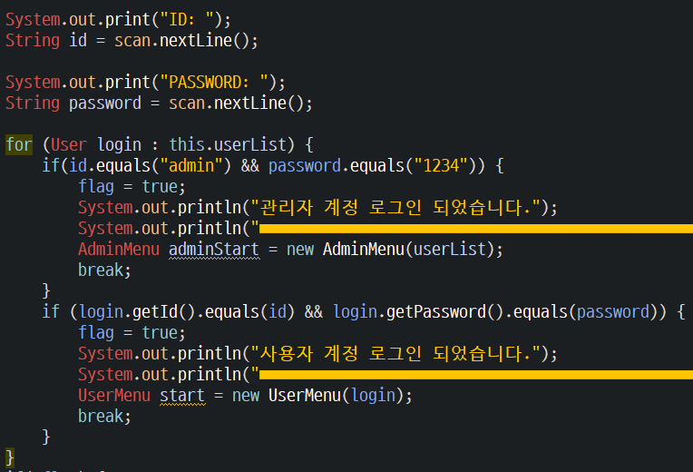
Java Console Project – 3. 프로젝트 내용
시작화면 – 로그인
모든 사원 개인 정보
ArrayList<User> empList = new ArrayList<User>();
ArrayList를 이용한 계정 로그인 구현
관리자 > 관리자 페이지 이동
사용자 > 사용자 페이지 이동

Slide 6
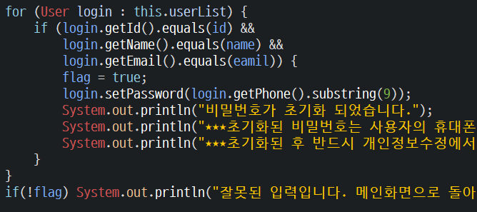
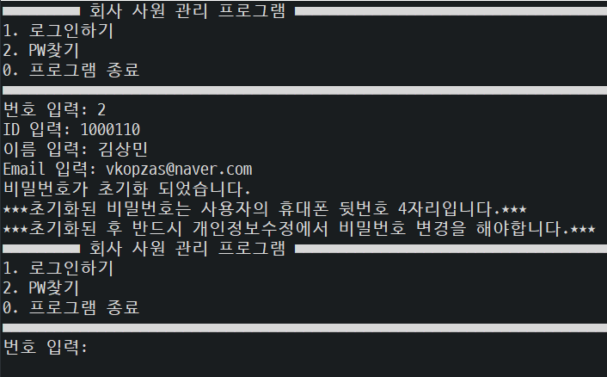
Java Console Project – 3. 프로젝트 내용
시작화면 – Password 찾기
사원 개인 정보(사번(id), 이름, email) 확인을 통해 비밀번호를 사원 휴대폰번호 뒷번호 4자리로 초기화
* ID는 사번이므로 잊어 버릴 일이 없다.

Slide 7
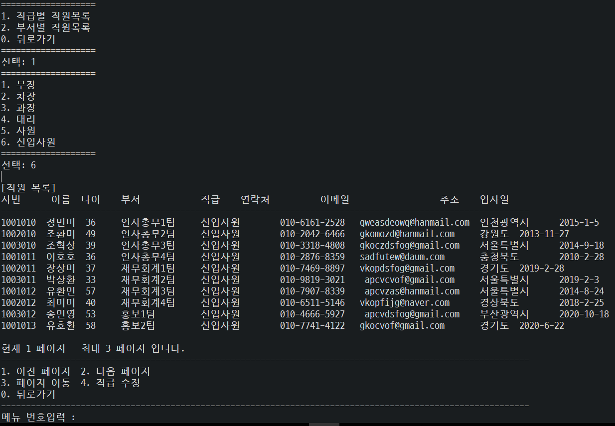
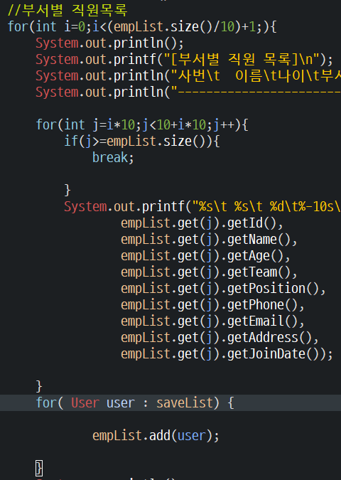
Java Console Project – 3. 프로젝트 내용
관리자 – 직급/부서별 직원 List 확인
모든 사원 개인 정보
ArrayList<User> empList = new ArrayList<User>();

Slide 8
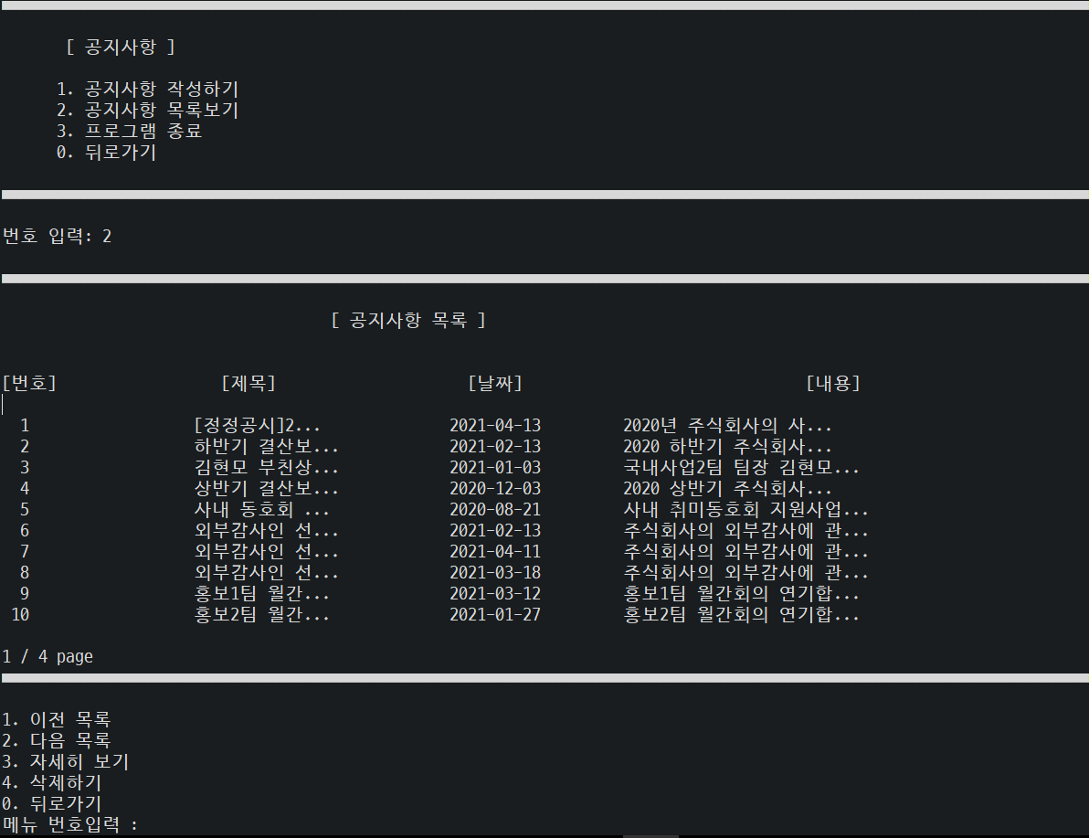
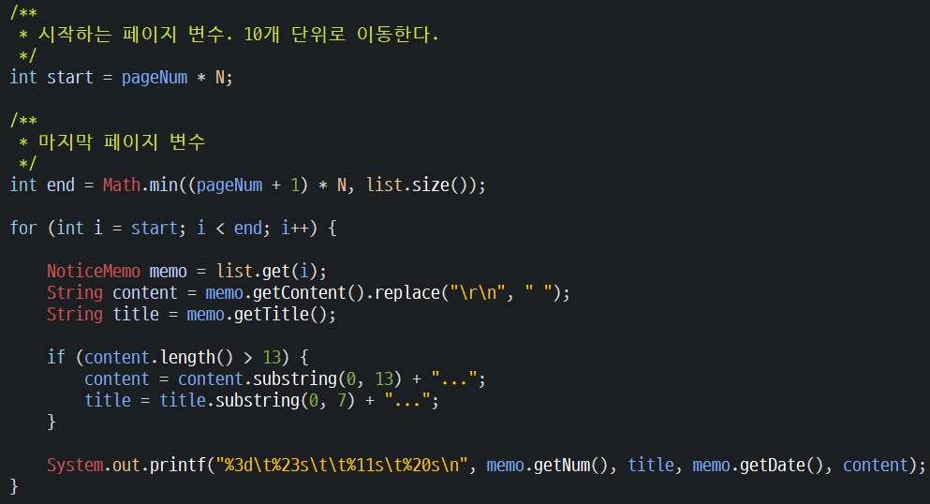
Java Console Project – 3. 프로젝트 내용
관리자 – 공지사항
모든 공지사항 정보
ArrayList<NoticeMemo> list = new ArrayList<NoticeMemo>();

Slide 9
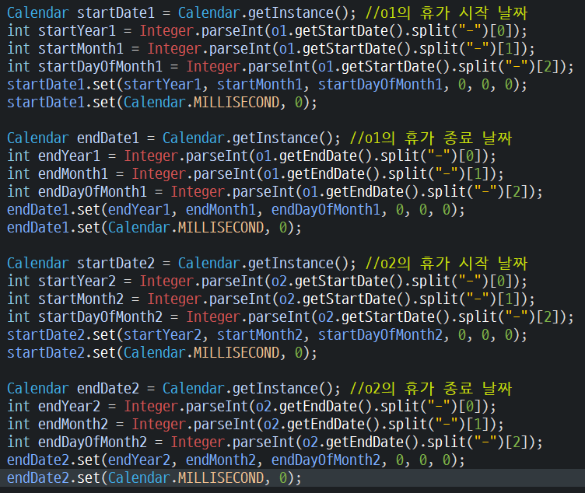
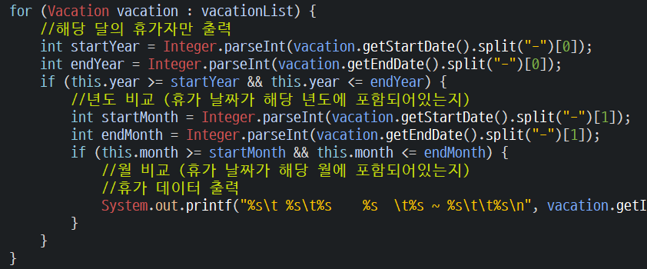
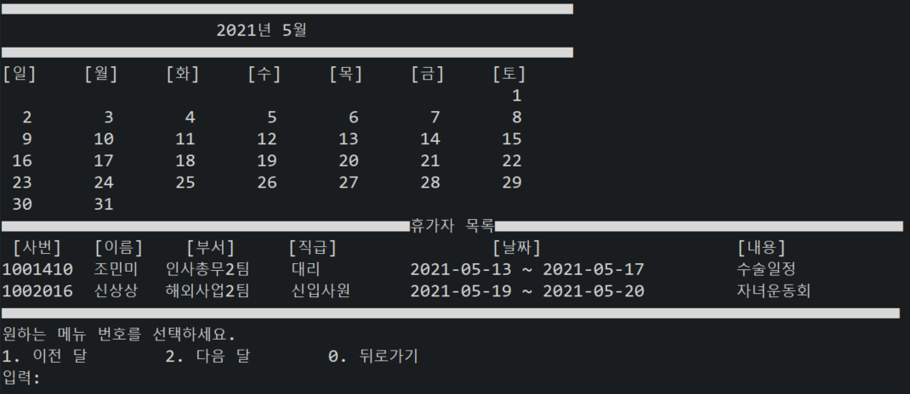
Java Console Project – 3. 프로젝트 내용
관리자 – 휴가 관리
ArrayList<Vaction>에 저장된 사원 휴가 신청 기록을 받아 휴가 시작 날짜 순으로 정렬하며, 달 별로 해당 휴가자만 출력되게 구현

Slide 10
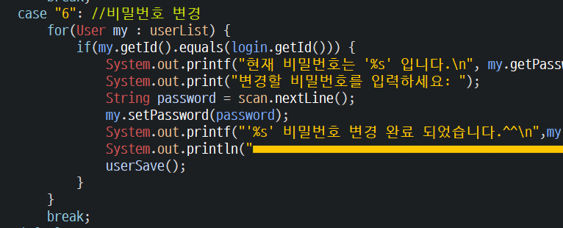
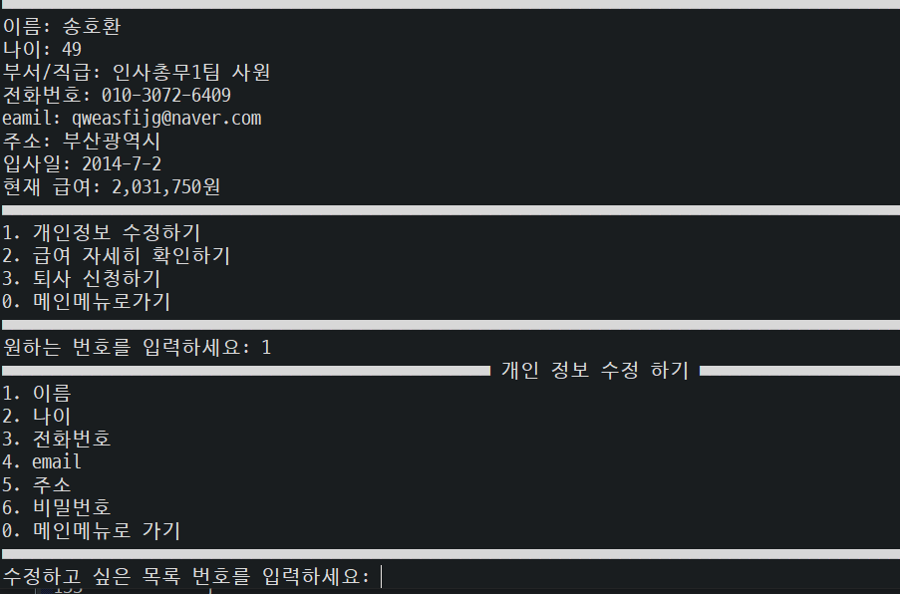
Java Console Project – 3. 프로젝트 내용
사용자 – 개인 정보 수정하기
ArrayList<User>에 저장된 해당 사원 정보를 가져와 입력 받은 값으로 수정 후 userSave() 저장시킨다.

Slide 11
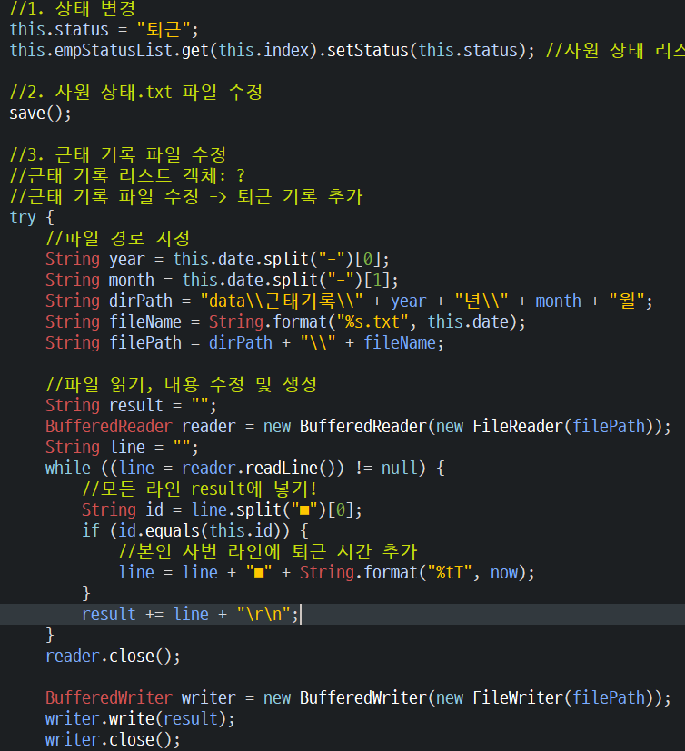
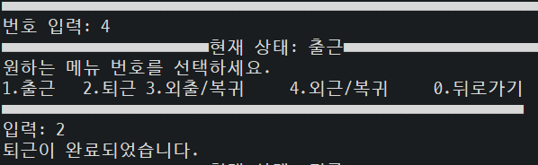
Java Console Project – 3. 프로젝트 내용
사용자 – 근태 등록
ArrayList<EmpStatus>: 근태 기록 저장 객체리스트
해당 사원이 현재 근태 상태를 등록하면
근태기록경로.txt에 자동 저장되며, 이는 급여와 직결된다.

Slide 12
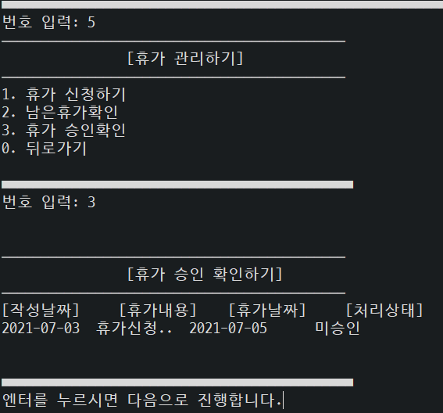
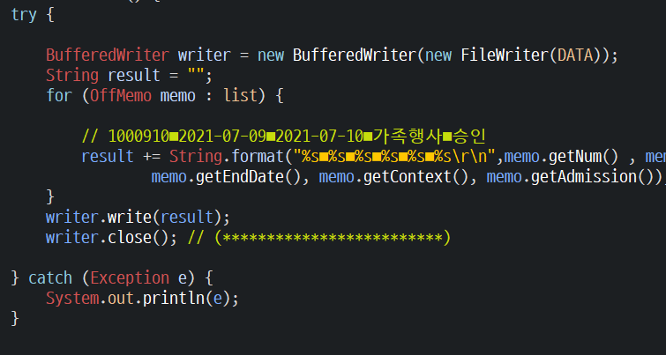
Java Console Project – 3. 프로젝트 내용
사용자 – 휴가 관리
ArrayList<OffMemo>: 휴가 신청 기록
모든 사원은 휴가 신청 후 관리자 승인을 받아야 휴가를 나갈 수 있다. 휴가 승인을 위해 휴가 신청 후 지정 경로에 저장되며, 저장된 휴가를 관리자가 확인 후 승인할 수 있다.

Slide 13
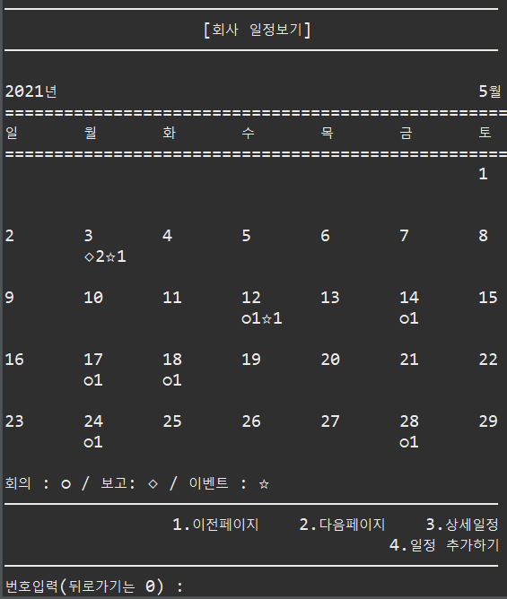
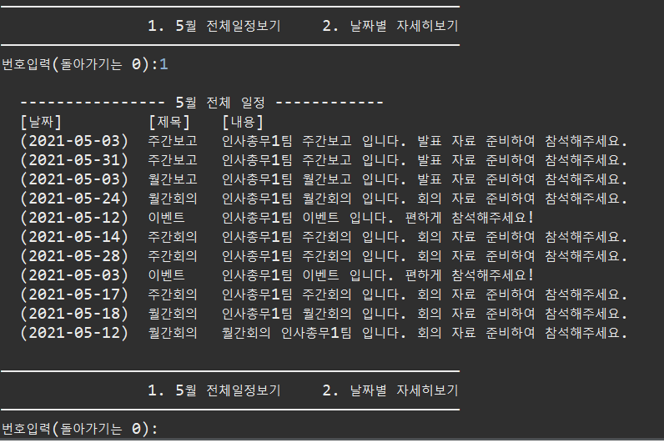
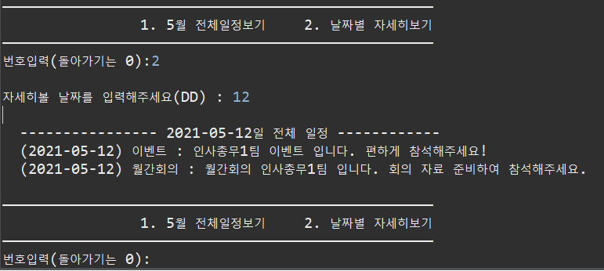
Java Console Project – 3. 프로젝트 내용
사용자 – 부서 일정 확인
달력 형식의 캘린더 부서 일정을 확인 할 수 있으며, 자세히 보고 싶은 일정 내용을 열람해서 직접 확인 할 수 있다.

Slide 14
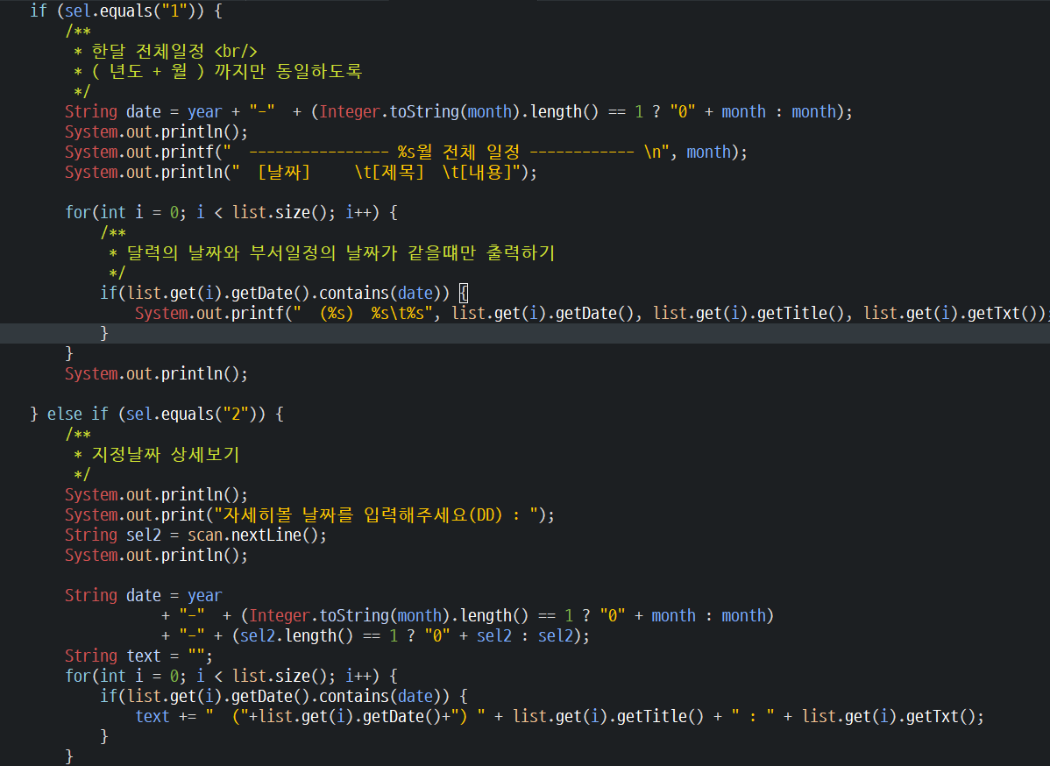
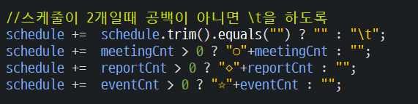
Java Console Project – 3. 프로젝트 내용
사용자 – 부서 일정 확인
Calendar를 이용하여 달력을 만들고 ArrayList에 저장된 객체 리스트에 해당 사원의 부서의 일정을 확인 및 추가 할 수 있으며 각 스케줄마다 표시가 되어 있다.

